Slide 1

UČILICA
Projekt iz kolegija Multimedijski sustavi
Prirodoslovno-matematički fakultet, Zagreb

Slide 2
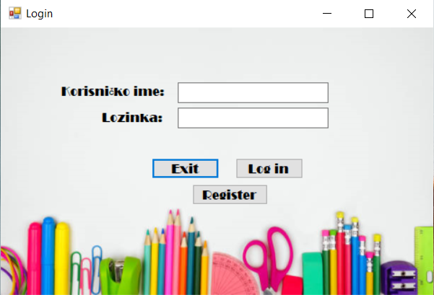
Login
Korisniku se na početku nudi ulogiravanje, registracija ili izlaz iz igre.
Postoje dvije vrste korisnika: učenici i admin.

Slide 3
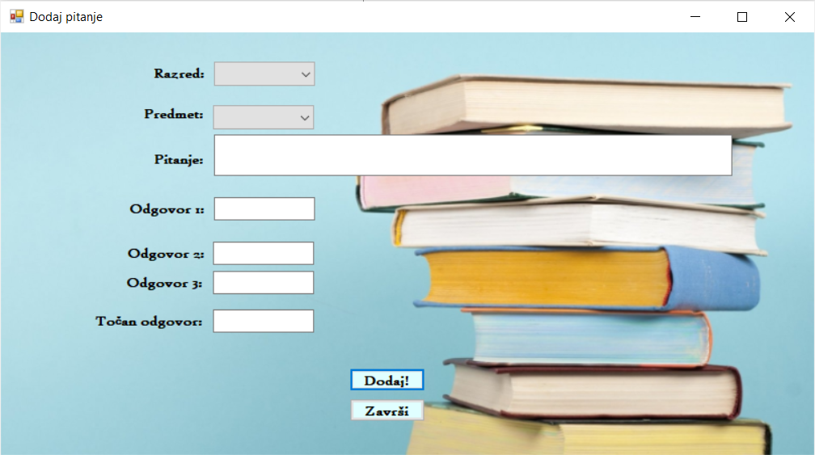
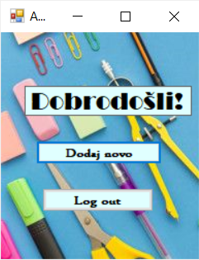
Admin
Omogućeno je admin ulogiravanje kako bi učitelji mogli dodavati nova pitanja.
admin: 1111

Slide 4
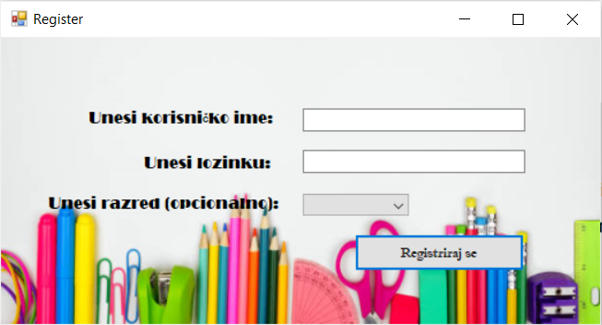
Registracija učenika
Novi učenik se može registrirati upisom svog korisničkog imena, lozinke te odabirom razreda.

Slide 5
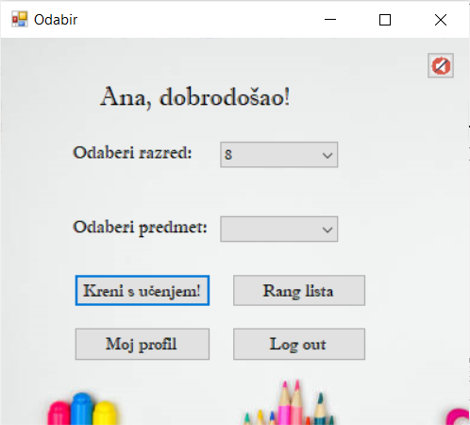
Odabir aktivnosti
Učenik nakon ulogiravanja u aplikaciju može odabrati razred i predmet za koji mu aplikacija nudi igru ili pregled trenutnog stanja.
Učenik također može vidjeti svoj profil s dosad odigranim igrama i rezultatima.
Igra je napravljena uz zvučne efekte, a nakon ulogiravnja učenik može isključiti ili ponovno uključiti zvučne efekte.
Kada je učenik gotov s igrom, može se odlogirati.

Slide 6
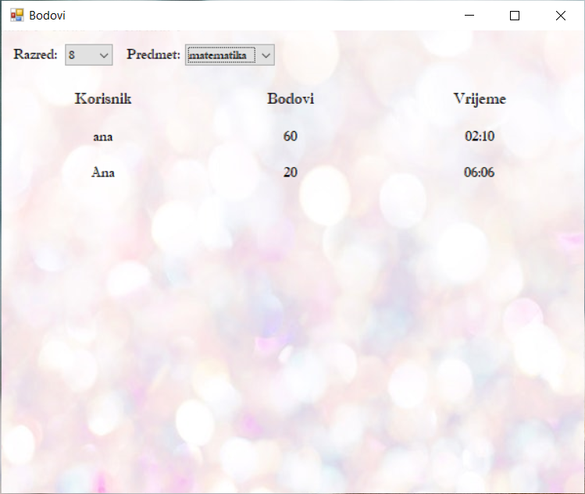
Rang lista
Učenik se vraća na početni izbornik i tada može odabrati ponovni prikaz svojih rezultata ukoliko to želi. Pri tome učenik mora odabrati željeni razred i predmet.

Slide 7
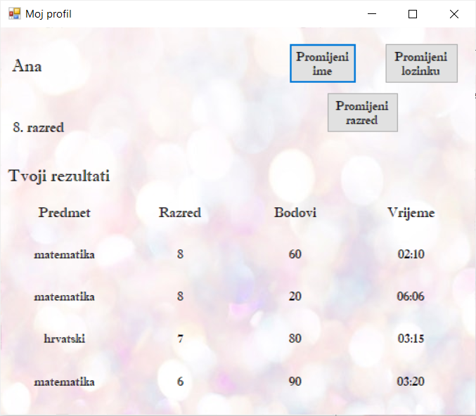
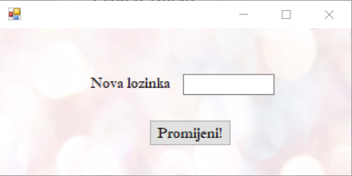
Moj profil
Ulaskom na profil vidimo trenutni razred učenika i njegove dosad ostvarene rezultate iz svih predmeta i razreda.
Učeniku se nudi mogućnost promjene svog imena, promjene lozinke ili razreda.

Slide 8
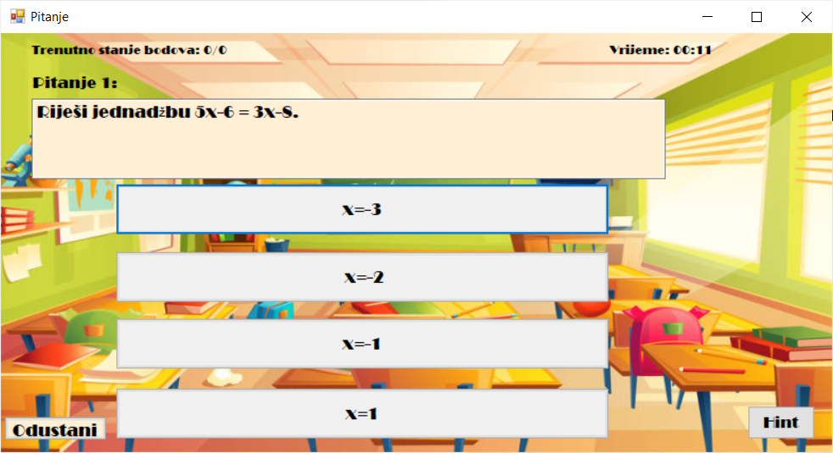
Pitanja u učilici
Učenik nakon odabira razreda i predmeta prelazi dobiva niz od 9 pitanja. Učenik tijekom igranja može vidjeti svoje trenutno stanje bodova u igri, proteklo vrijeme. Ukoliko učenik ima problema s rješavanjem može tražiti hint ili može odustati.

Slide 9
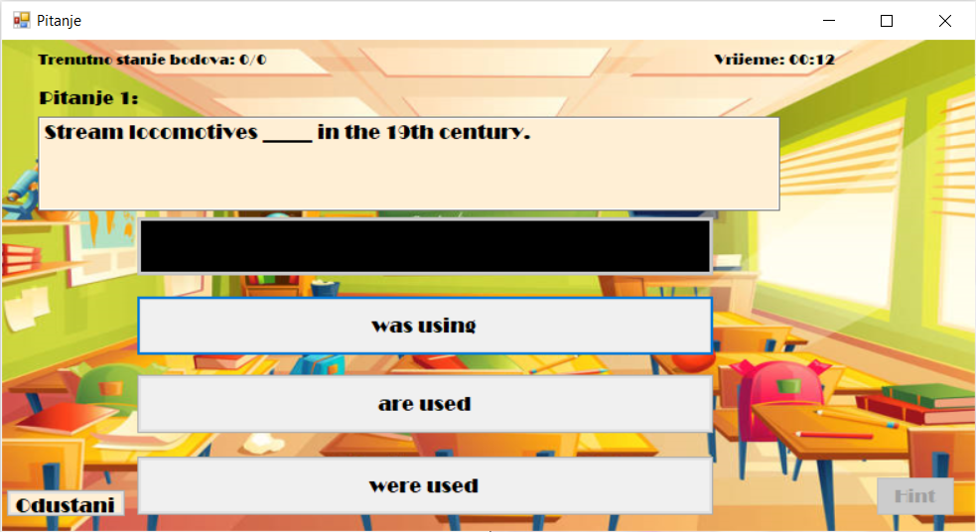
Hint
Odabirom opcije Hint učenik dobiva pomoć u obliku smanjivanja broja ponuđenih odgovora. Pošto je olakšano odgovaranje, broj bodova koje učenik dobiva na točnom odgovoru uz korištenje opcije Hint je 7 umjetso uobičajenih 10.

Slide 10
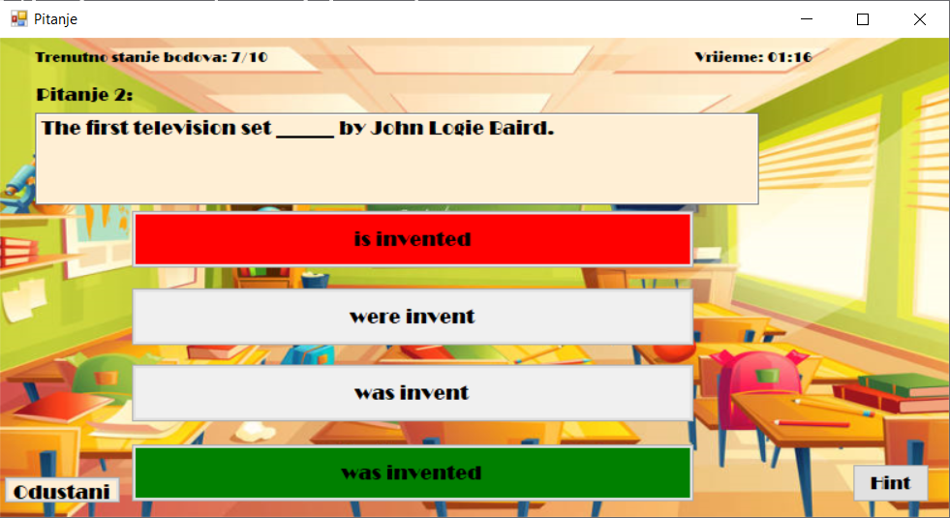
Točan odgovor
Ako učenik da krivi odgovor na pitanje, učeniku se signalizira krivi da je odgovor krivi uz odgovarajuću boju i zvučni efekt, te se na isti način signalizira kada učenik točno odgovori na dano pitanje.

Slide 11
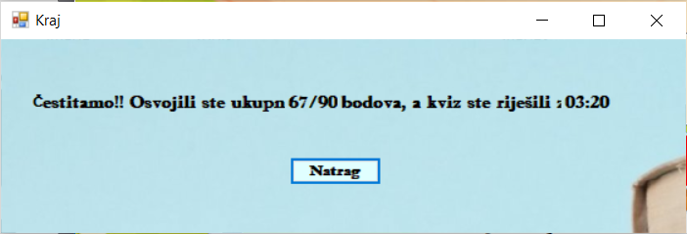
Kraj igre
Nakon odigrane igre, učeniku se prikazuju njegovi osvojeni bodovi i vrijeme koje mu je bilo potrebno da dovrši igru.

Slide 12
Hvala na pažnji!
Projekt izradili: Ivona Čižić, Luka Jandrijević, Helena Marciuš, Dora Raštegorac

